Slide 1
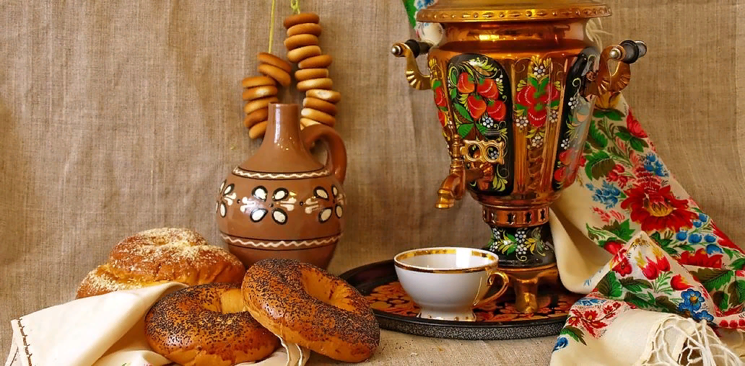
Русская культура. Обычаи и традиции

Slide 2
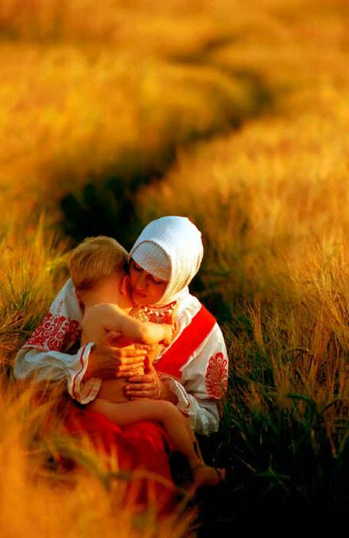
ЕВГЕНИЙ ВАДИМОВ
Русская Культура
Русская культура - это наша детская
С трепетной лампадой, с мамой дорогой -
Русская культура - это молодецкая
Тройка с колокольчиком, с расписной дугой!..
Русская культура - это сказки нянины -
Песни колыбельные, грустные до слез -
Русская культура - это разрумяненный
В рукавицах-варежках дедушка-мороз…

Slide 3
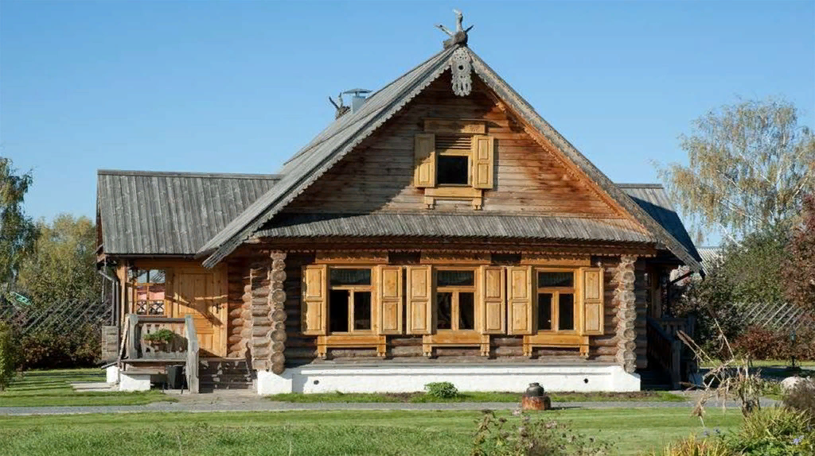
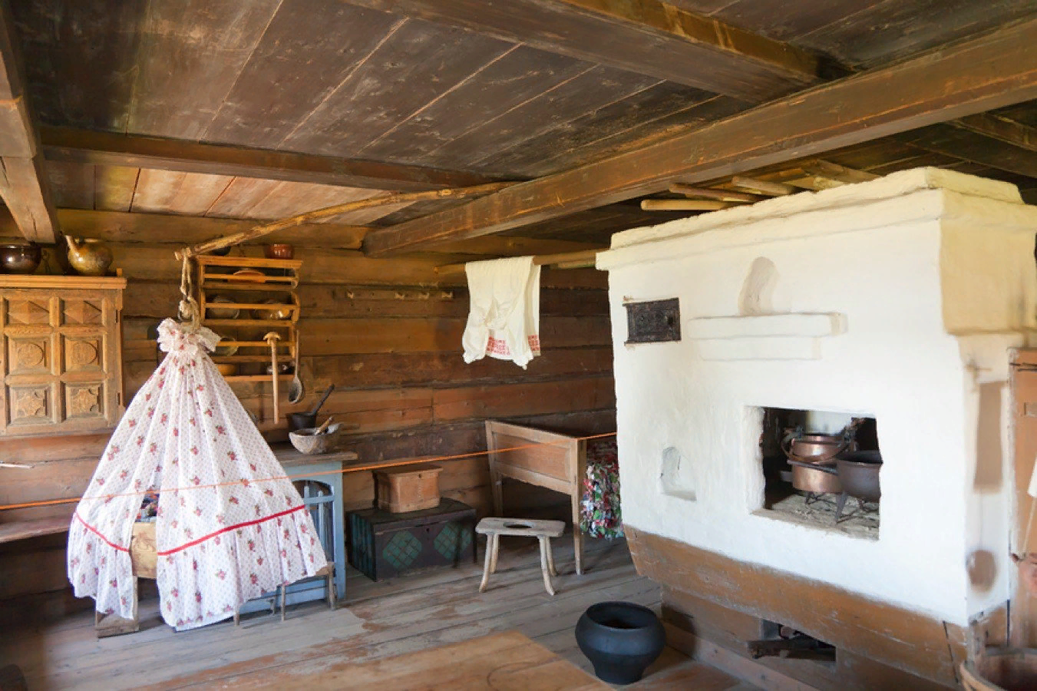
Давным давно на Руси предпочитали жить в деревянных домах, считая, что жить в них здоровее. Строили их из бревен и называли избами. При постройке избы сразу решали важный вопрос: «Где сложить печь?» Все остальное размещали в зависимости от расположения печки. Вот отсюда и пошло выражение -«Плясать от печки».

Slide 4
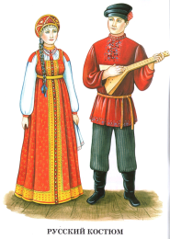
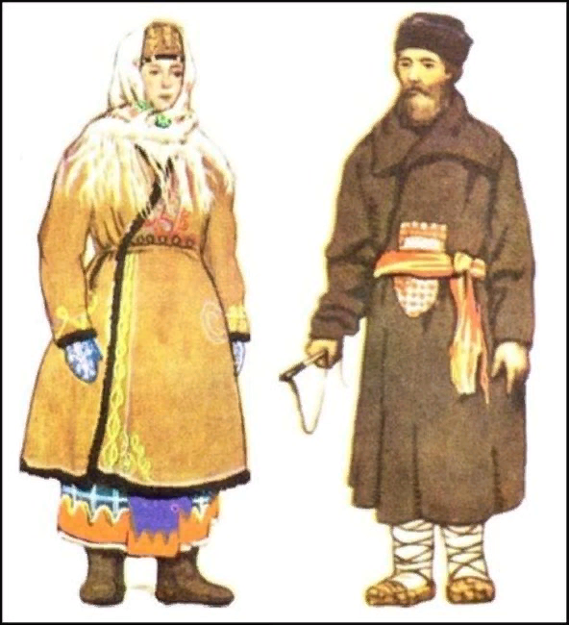
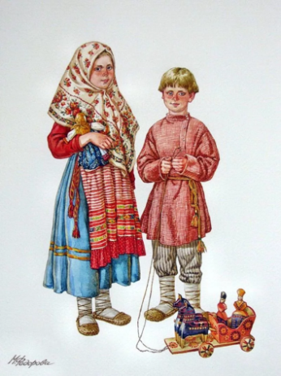
Русский национальный костюм
Отличительная особенность русского национального костюма — большое количество верхней одежды ( кафтан зипун, армяк, опашень, кожух, , свитка, бекеша , душегрея и т.д). Одежда накидная и распашная. Накидную одежду надевали через голову, распашная имела разрез сверху донизу и застёгивалась встык на крючки или на пуговицы.
Чем зажиточнее был русский человек, тем в большее число слоев одежды он облачался. Праздничное одеяние богатой женщины могло состоять из двадцати вещей, для повседневного комплекта хватало и семи элементов.
Основные детали женского костюма:
Женский головной убор русского народного костюма
Русский народный платок
Русская народная женская рубаха
Русский народный сарафан
Русские народные женские сапожки
Основные детали мужского костюма:
Мужской головной убор русского народного костюма
Русская народная мужская рубаха
Штаны русского народного костюма
Русские народные мужские сапоги

Slide 5
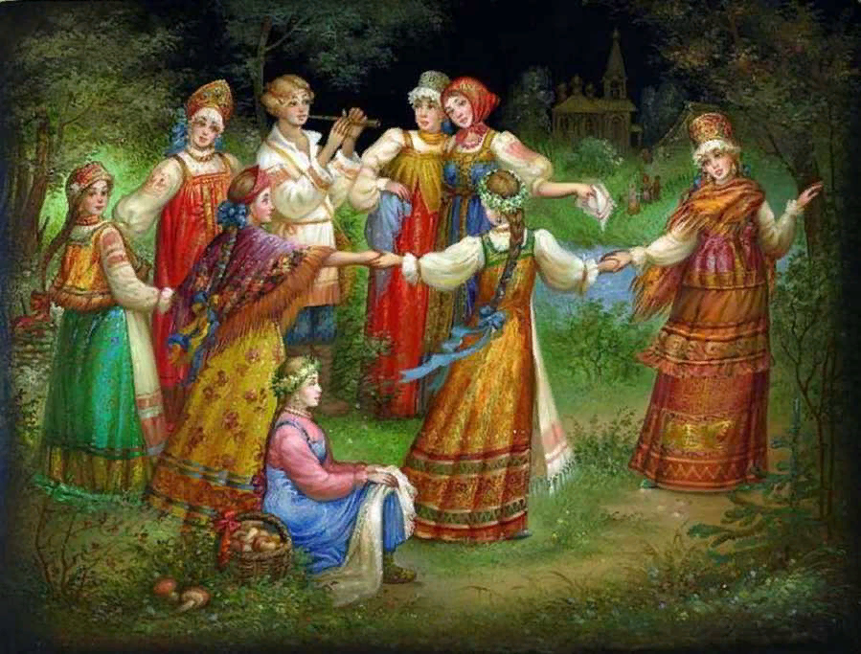
Русский народный фольклор
Обряды, приуроченные к крупным праздникам, включали большое количество разных произведений народного искусства: старинные лирические песни, свадебные, хороводные, календарно-обрядовые, плясовые; однако в повседневной жизни преобладали частушки, песни, приговоры, хороводы, игры, танцы, пестушки загадки, поговорки , сказки

Slide 6
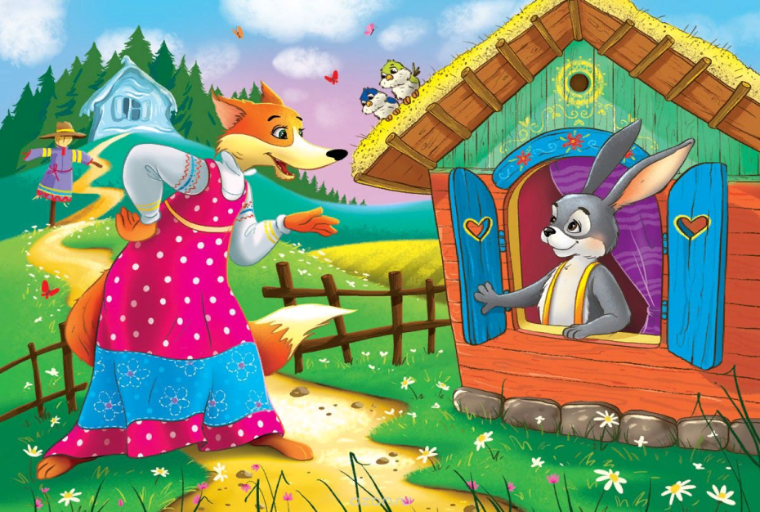
Русский народный фольклор
Русские народные сказки, их основная мысль - учение о добре и зле, о справедливости.
Волшебные, бытовые, сказки о животных - в них оживают знакомые предметы, очеловечиваются звери, происходят чудеса. Любимые персонажи - привычные для русской природы жители леса и степи, царские особы, а также представители простого люда. Каждый в сказке обладает определенными чертами: храбрость и трусливость, жадность и щедрость, доброта и злобность
С самых истоков русского фольклора получили распространение в народе такие малые жанры, как весёлые прибаутки с потешками, задорные частушки, скороговорки, мудрые пословицы, да поговорки. Многие из них мудрости поучат, некоторые советом подскажут, какие рассмешат-потешат, а другие добрым словом прибодрят.

Slide 7
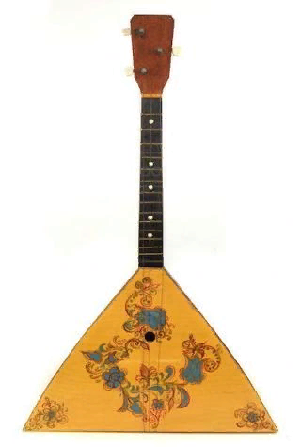
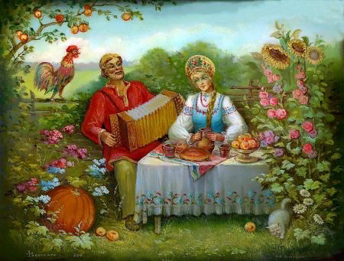
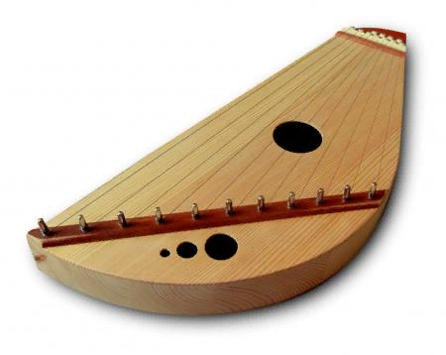
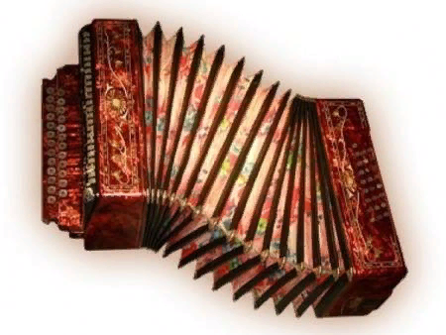
РУССКИЕ НАРОДНЫЕ МУЗЫКАЛЬНЫЕ ИНСТРУМЕНТЫ
Впитывая звуки природы, народ создавал из подручных материалов нехитрые трещотки и свистульки. Каждый ребенок на Руси обладал навыками изготовления и игры на простых музыкальных инструментах. Это было неотъемлемой частью народной культуры и быта со времён Древней Руси. Многие из них используются по сей день в неизменном виде – иные были усовершенствованы и легли в основу народных оркестров.
Русские музыкальные инструменты:
Балалайка
Гусли
Рожок
Домра
Баян
Русская гармонь
Бубен (и бубенцы)
Дрова
Свистулька
Трещотка
Деревянные ложки

Slide 8
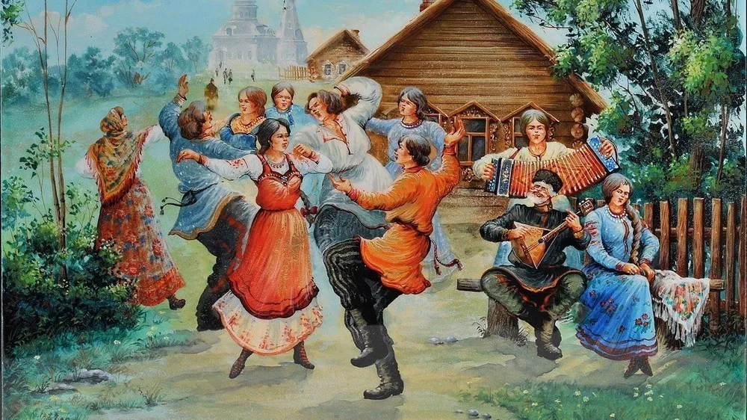
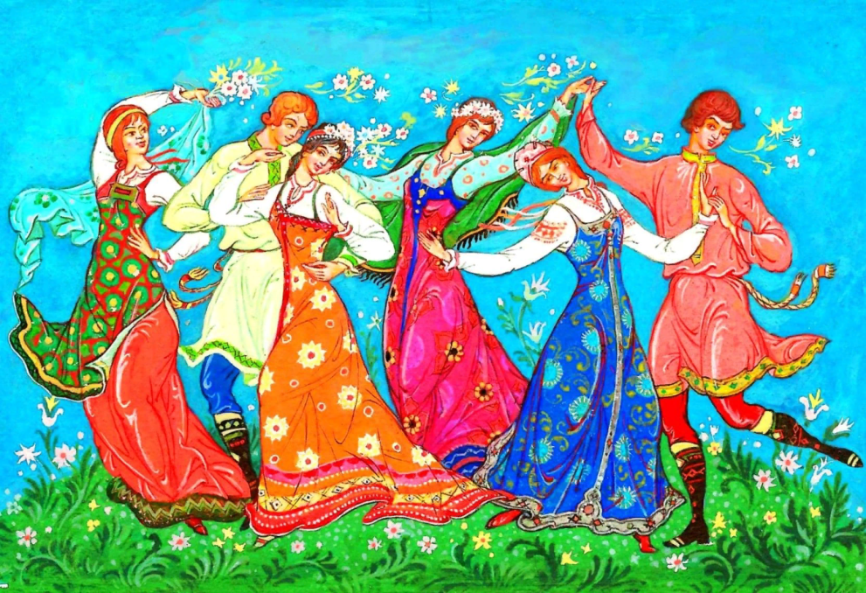
РУССКИЕ НАРОДНЫЕ ТАНЦЫ
Отличительная черта русских народных танцев их самодеятельность, открытость душой и песнопение. Так основным народным танцем стала пляска, у мужчин с активным жестиулированием руками и движением ног, а у женщин с более плавными движениями, кокетливыми взглядами и поклонами. Также русские юноши и девушки водят хороводы, что характерно русской открытостью и задорным настроением.
Основные русские народные танцы:
Русская народная пляска
Русский хоровод
Русская кадриль

Slide 9
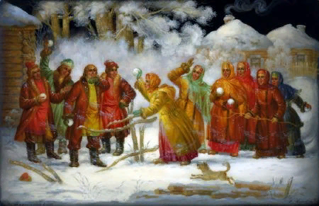
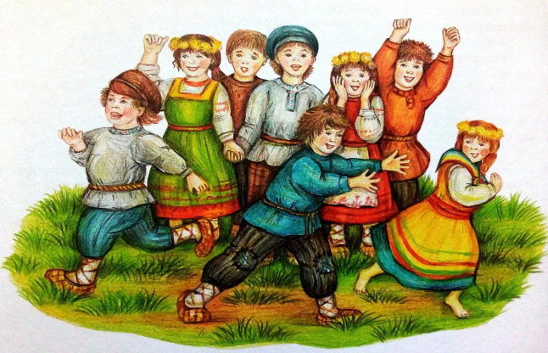
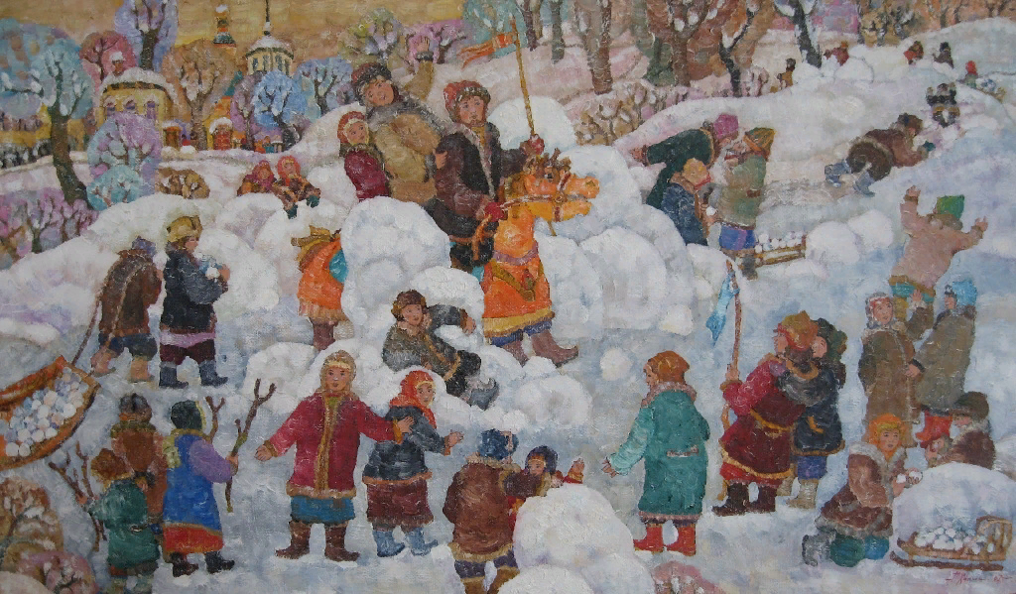
РУССКИЕ НАРОДНЫЕ ИГРЫ И ЗАБАВЫ
Дружелюбный нрав и широта души подталкивает на веселье, особенно во время праздников и народных гуляний, которые сопровождаются задорными играми и народными забавами. Игры бывают с определенными строгими правилами, а бывают простые и шумные для большого количества участников, например, ручеёк с хороводом или взятие снежного городка.
Игры и забавы русского народа:
Бабки
Городки
Лапта
Ручеёк
Горелки
Прятки
Ладушки
Взятие снежного городка

Slide 10
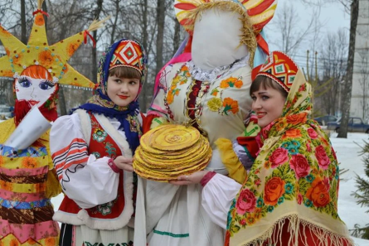
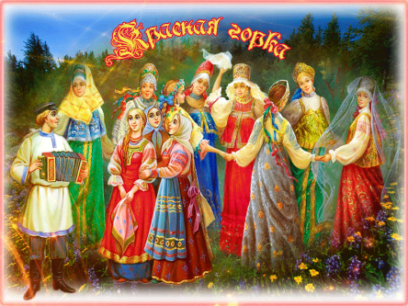
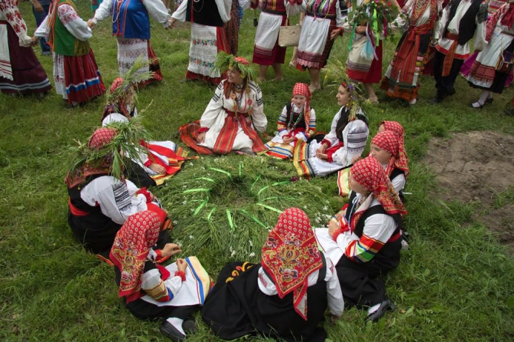
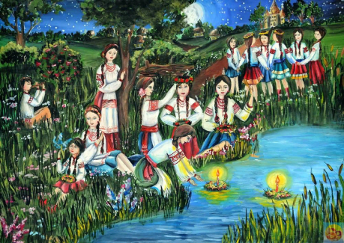
РУССКИЕ НАРОДНЫЕ ПРАЗДНИКИ И ТРАДИЦИИ
ОСНОВНЫЕ РУССКИЕ ПРАЗДНИКИ НА РУСИ:
Зима
Рождество
Святки
Крещение
Масленица
Вербное воскресенье
Весна
Пасха
Красная горка
Лето
Иван Купала
Ильин день
Медовый Спас
Яблочный Спас
Третий Спас
Осень
Покров день
Русский народ бережно чтит традиции, созданные предками в течении веков. В бытовых занятиях и праздничных торжествах, в важных жизненных событиях прослеживается отпечаток обычаев. Порядок действий. стихи и песни, атрибуты, поговорки, кухня - каждая традиция и праздник, созданные народом, имеют свои особенности.
Традиции, в которых смешались язычество и христианство, домашний уют и воинские подвиги, великодушие и жизнерадостность, сопровождали русских людей от рождения до заката жизни. Душа русского народа запечатлена в этих обычаях.

Slide 11
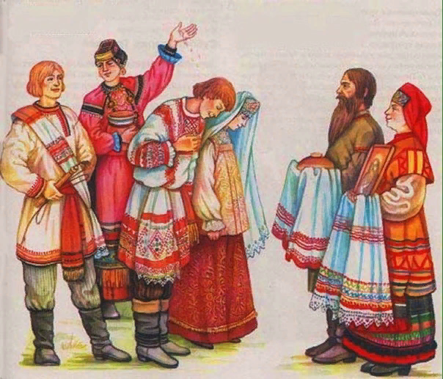
РУССКИЕ НАРОДНЫЕ ТРАДИЦИИ
Не только праздники, обычная жизнь русского народа, также сопровождается влиянием традиций. Поход в баню, русская чайная традиция, встреча гостей - ежедневная жизнь полна уважения к предкам, ведь именно благодаря ей, традиции живы.
Особенное событие в жизни каждого человека - свадьба, также тесно связано со старинными обычаями. В обрядах прослеживается трепетное отношение к семейной жизни, важность родительского благословения на брак и другие моральные и духовные ценности.
ОСНОВНЫЕ РУССКИЕ ТРАДИЦИИ:
Русская свадьба
Русское гостеприимство
Русская семья
Русский каравай
Русская баня
Русское чаепитие
Русская ярмарка
РУССКАЯ СВАДЬБА
Свадебные традиции древней Руси уходят корнями в языческие времена.
Единый обряд зарождается на Руси с приходом Христианства.
Внимание уделялось всем этапам события. Знакомство семейств, встреча жениха и невесты, сватовство и смотрины - всё происходило по строгому сценарию, с определенными действующими лицами. Традиции затрагивали выпечку свадебного каравая, подготовку приданного, свадебных нарядов, застолья.

Slide 12
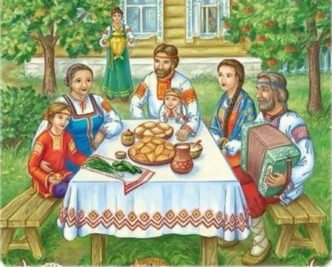
РУССКАЯ СЕМЬЯ
Главой семьи является отец, а также старшие родственники. В современных русских семьях отец и мать находятся в равных степенях главенства, в равной степени занимаясь воспитанием детей и организацией, ведением семейного быта. Русская семья испокон веков принимала и чтила традиции и семейные ценности своего народа
Семьи были большие. Жили вместе бабушки с дедушками, их дети и внуки, в семье было несколько детей. Старшие дети помогали младшим и уважали взрослых

Slide 13
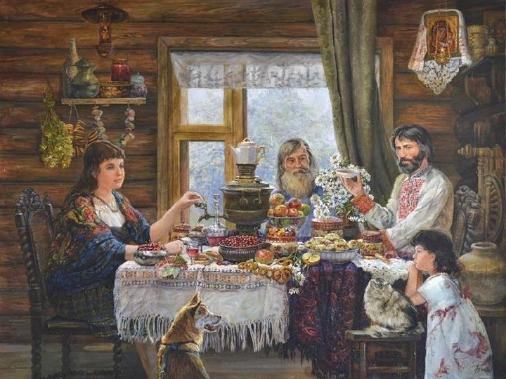
Русское гостеприимство
Радушный прием гостей или хлебосольство всегда было отличительной чертой русского народа. Встреча гостей на Руси всегда была радостным, добрым событием. Уставшего с дороги странника встречали хлебом-солью, предлагали ему отдых, вели в баню, уделяли внимание его коню, переодевали в чистую одежду. У гостя искренне интересовались тем, как прошел путь, куда он следует, хорошие ли цели у его путешествия. В этом проявляется щедрость русских людей, их любовь к ближним.

Slide 14
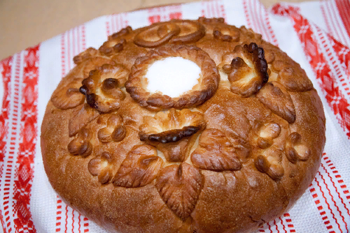
РУССКИЙ КАРАВАЙ
Одним из самых знаменитых русских мучных блюд, которые готовились на праздники (например, на свадьбу) исключительно замужним женщинами и ставились на стол мужчинами, является каравай, считавшийся символом плодородия, богатства и семейного благополучия. Каравай украшается различными фигурками из теста и запекается в духовке, отличается богатством вкуса, привлекательным внешним видом, достойным считаться настоящим произведением кулинарного искусства.
Караваем встречали и провожали дорогих гостей, а самые пышные и искусно украшенные караваи были главным угощением на свадьбах.

Slide 15
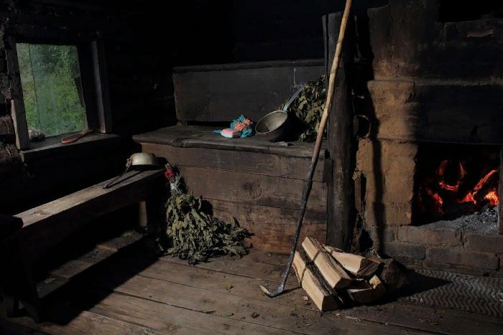
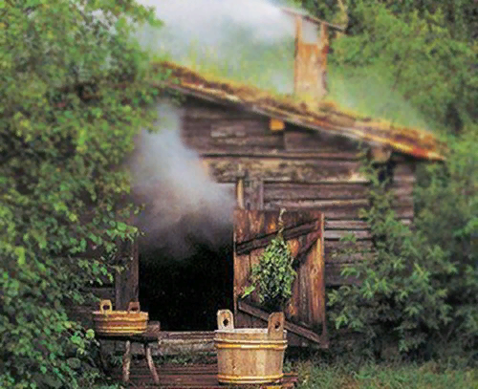
РУССКАЯ БАНЯ
Банные обычаи создавались нашими предками с особой любовью. Посещение бани в древней Руси преследовало не только цель очищения тела, но и целого обряда. Баню посещали перед важными событиями и праздниками. Мыться в бане было принято неспешно, в хорошем настроении, с близкими людьми и друзьями. Привычка обливаться холодной водой после парилки - еще одна русская традиция.
Русская баня пользовалась большой популярностью среди всех социальных слоев: в баньке парилась как аристократия, так и простой народ. баня играла важную роль в народной медицине, она считалась надежным, а часто и единственным средством против многих хворей и недугов. В связи с этим на Руси бытовала общеизвестная поговорка: “Помылся — будто заново родился!”

Slide 16
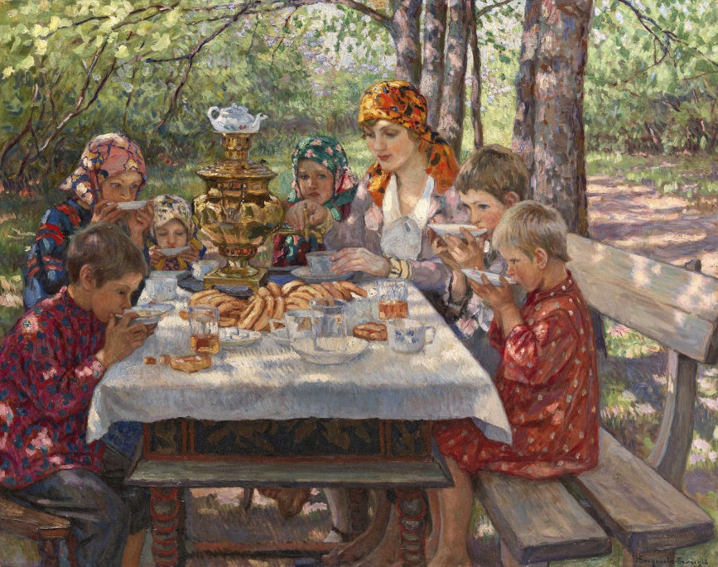
РУССКОЕ ЧАЕПИТИЕ
Появление в семнадцатом столетии на Руси чая, не только сделало этот напиток любимым среди русских людей, но и положило начало классической русской чайной традиции. Такие атрибуты чаепития, как самовар и его украшения, делают чаепитие по-домашнему уютным. Распитие этого ароматного напитка из блюдец, с баранками и выпечкой, вприкуску с пиленым сахаром - традиции передавались из поколения в поколение и соблюдались в каждом русском доме.
Для чаепития, которое обычно проводилось в семейном кругу, стол накрывался скатертью, в его середину ставился самовар, который был пузат, горяч и блестящ, его регулярно чистили и заботились о его «здоровье», он считался символом уюта и домашнего тепла, настоящим «хозяином» дома.

Slide 17
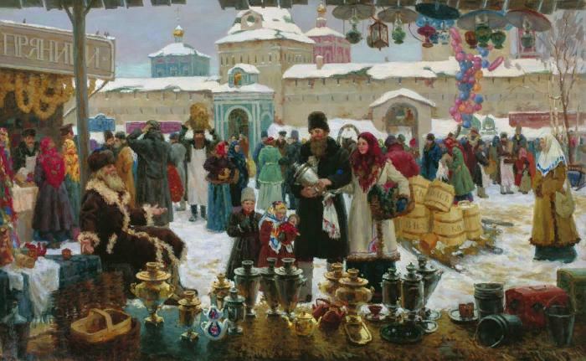
РУССКАЯ ЯРМАРКА
В традиционные праздничные дни народных гуляний открывали свои двери на Руси различные ярмарки веселья. Что только можно было не найти на ярмарке: вкусные пряники, росписные предметы ремесел, народные игрушки. Чего только можно было не увидеть на ярмарке: скоморохи, игры и забавы, карусель и танцы с хороводами, а также народный театр и его главного завсегдатая ведущего - озорного Петрушку.
Ярмарка - это рынок, в центре города или села, куда приезжали купцы, торговцы и ремесленники как из окрестных деревень и сел, так и из отдаленной местности, чтобы продать свой товар и посмотреть чужой

